Slide 1

火花塞陶瓷体外观检测项目评估报告
2021/10/27
助力中国智造，加速企业智能转型

Slide 2
1
关于思谋
目
录
2
项目背景
3
光学方案
4
图像效果
5
总结分析
5

Slide 3




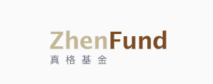




关于思谋科技
思谋科技于2019年成立，是一家全球化的人工智能前沿技术公司，致力于新一代 AI 2.0 体系架构的研发和商业规模化落地。目前在深圳、香港、上海、苏州设有办公地点。
公司创始人为世界知名的计算机视觉、机器学习、计算影像领域的权威专家，核心团队由来自腾讯、微软、Google、Facebook、SAP、康耐视、基恩士等国内外知名企业，以及国内外顶尖大学的人工智能专家、行业专家和资深工程师构成。
我们的使命
致力持续创新，创造卓越价值
我们的解决方案
智能制造： End-to-End 智能系统解决方案
高清视频： All-in-One 智能专业工具集
我们的投资机构

Slide 4
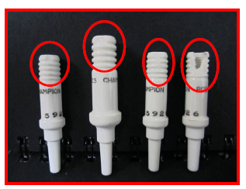
项目背景
项目需求：
对火花塞陶瓷体上料前通过机器视觉缺陷检测代替现在的人工检测流程。
验收标准：
检出率，漏检率未确定；
产品大小长62mm最大截面10mm
最小截面5mm；
检测时间待定；

Slide 5



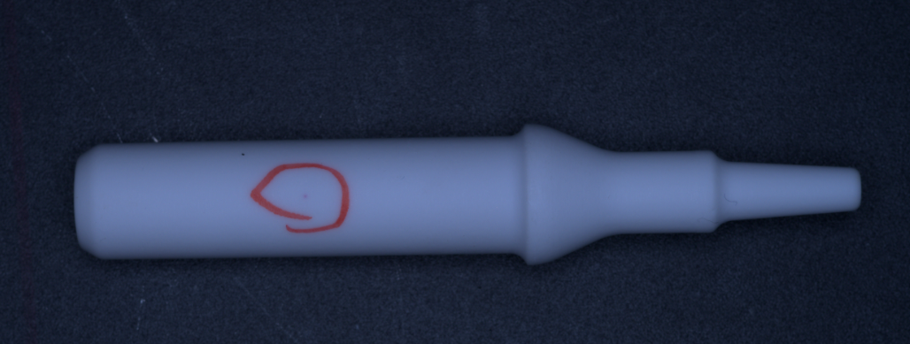
光学方案-结构示意（陶瓷体侧面检测工位）
硬件说明
品名 | 型号 | 参数
相机 | 面阵相机*4 | 200M
 | 分辨率 | 5472*3648
 | 输出接口 | GigE
视野大小 |  | 90mm*70mm
成像精度 |  | 16um
镜头 | FA*4 | 35mm
光源 | 开口平行背光*4 | 1个
WD
产品
工作距离：260±50mm，光源距离镜头距离10±10mm，产品与相机方向垂直

Slide 6
陶瓷体侧面检测工位
WD
WD
圆柱侧面需要四个相机从四个方向拍摄
主视图
圆柱侧面需要四个相机从四个方向拍摄
俯视图

Slide 7
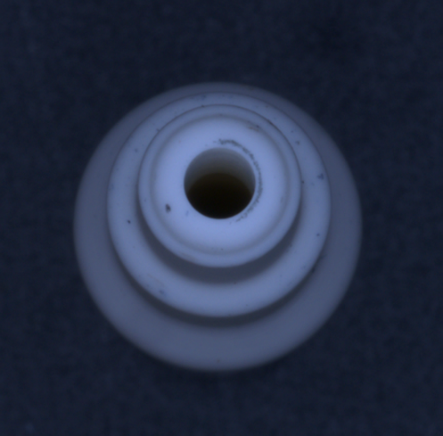
光学方案-结构示意（陶瓷体顶面检测工位）
硬件说明
品名 | 型号 | 参数
相机 | 面阵相机 | 200M
 | 分辨率 | 5472*3648
 | 输出接口 | GigE
视野大小 |  | 26mm*18mm
成像精度 |  | 5um
镜头 | FA | 75mm
光源 | 开口平行背光 | 1个
WD
产品
工作距离：150±30mm，光源距离镜头距离10±10mm，产品与相机方向平行

Slide 8
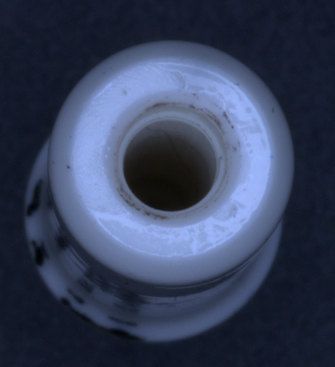
光学方案-结构示意（陶瓷体低面检测工位）
硬件说明
品名 | 型号 | 参数
相机 | 面阵相机 | 200M
 | 分辨率 | 5472*3648
 | 输出接口 | GigE
视野大小 |  | 26mm*18mm
成像精度 |  | 5um
镜头 | FA | 75mm
光源 | 开口平行背光 | 1个
产品
WD
工作距离：150±30mm，光源距离镜头距离10±10mm，产品与相机方向平行

Slide 9
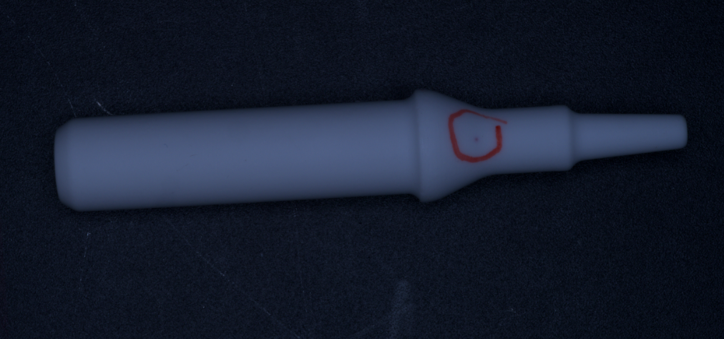
图像效果
缺陷特征：红点

Slide 10
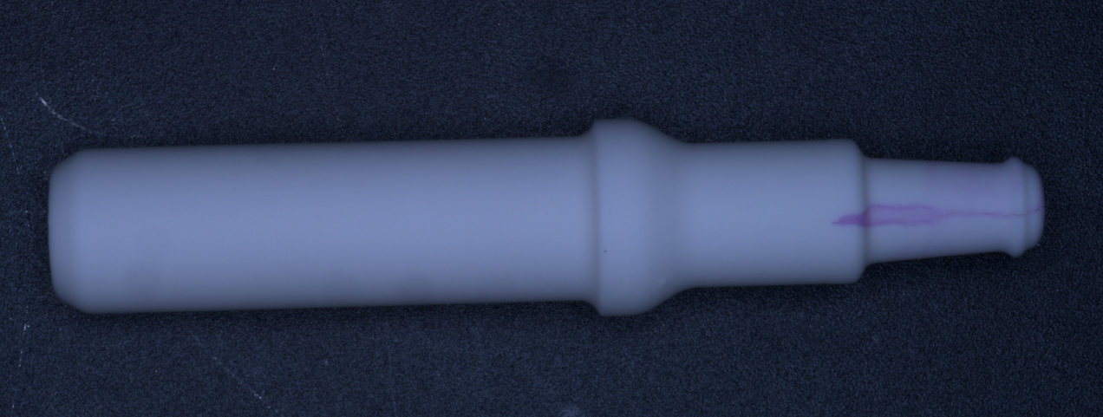
图像效果
缺陷特征：鼻裂

Slide 11
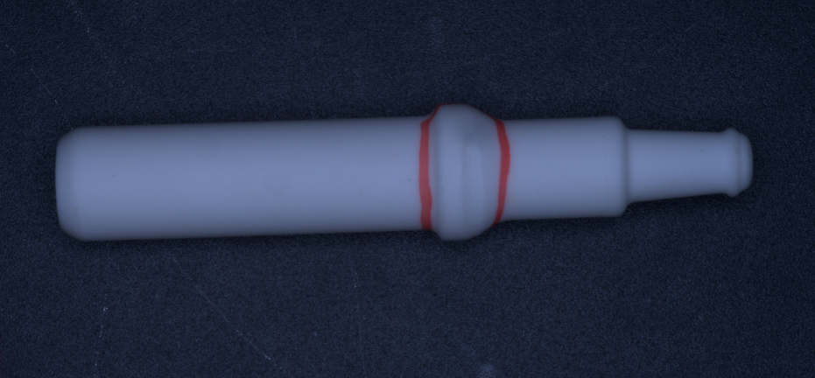
图像效果
缺陷特征：大肩缺料

Slide 12
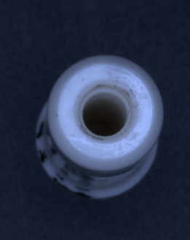
图像效果
缺陷特征：端盖

Slide 13
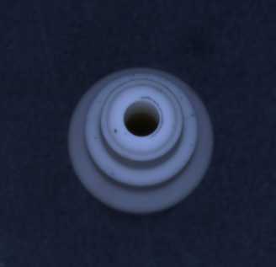
图像效果
缺陷特征：端盖

Slide 14
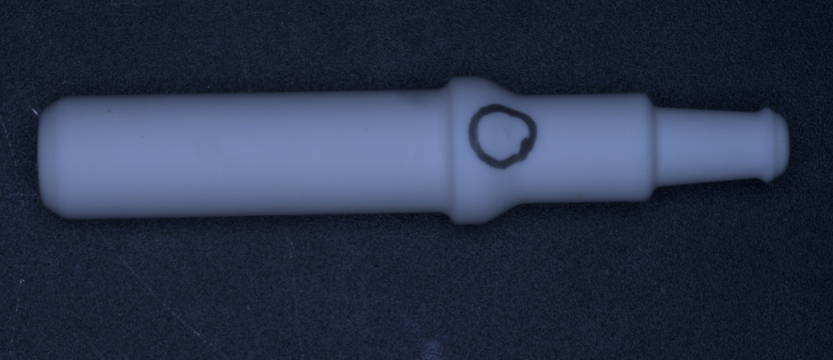
图像效果
缺陷特征：多料

Slide 15
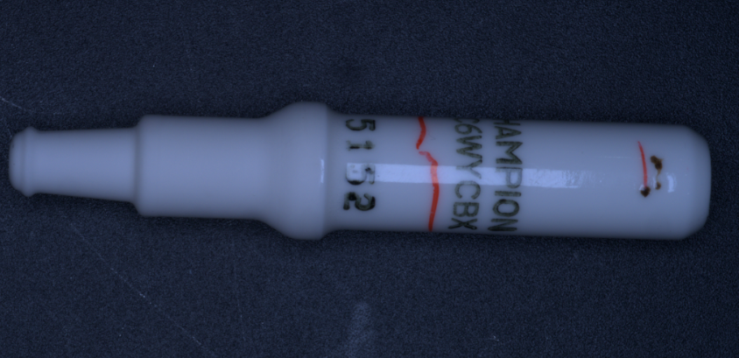
图像效果
缺陷特征：上秞不良

Slide 16
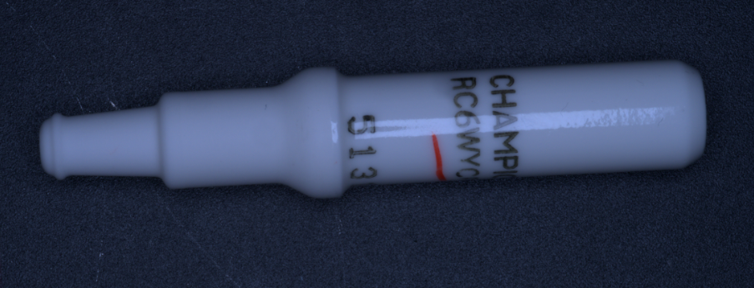
图像效果
缺陷特征：印字不良

Slide 17
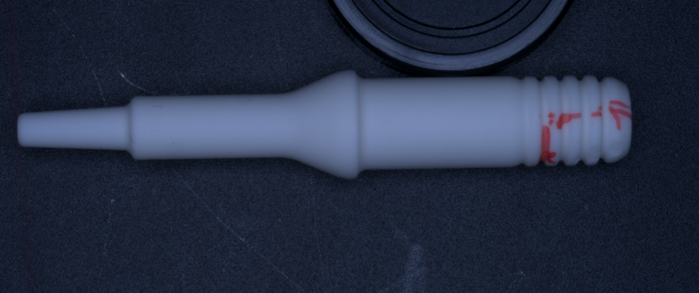
图像效果
缺陷特征：褶破

Slide 18
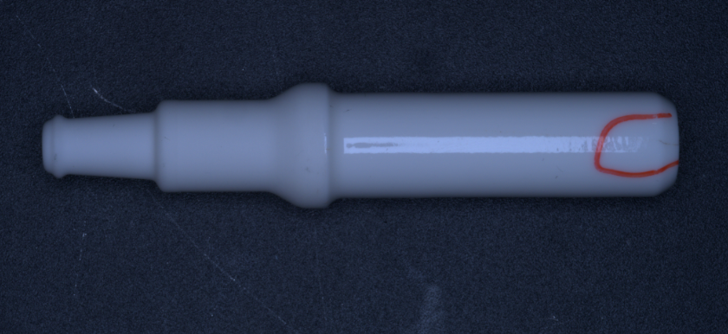
图像效果
缺陷特征：划线

Slide 19
总结分析
1.划线，多料，上秞不良，印字不良等缺陷成像清晰，明显的鼻裂，大肩缺料，等缺陷也可以清晰成像；
2.部分红点、鼻裂，大肩缺料等缺陷成像不明显，存在漏检误检风险；
3.鼻端异样，鼻破，褶破成像难度大存在漏检过检风险；其中部分褶破要在特定角度才能清晰成像；
4.当前的样品数量有限，需要批量采集不同批次的样品来确认光学成像是否稳定一致
项目主要难点：
1：需要对陶瓷体全面检测，缺陷种类较多且陶瓷不规则，倒角较多成像难度大，部分种类物料产品高反光。
2：部分缺陷成像不是很明显，视觉检出存在风险。
3：缺陷品种较多（30多个品种），对系统兼容性要求高。
总结：
成像难度较大，有较大漏检，过检风险。

Slide 20


谢谢！
扫码关注
思谋科技
深圳
深圳市南山区高新南九道45号三航科技大厦22楼
上海
上海市徐汇区龙兰路277号西岸东航滨江中心T2 - 11楼
苏州
苏州市工业园区钟园路788号丰隆生活城市广场4幢8楼
香港
香港科学园科技大道西19号10楼
网站：www.smartmore.com
商务：sales@smartmore.com

